Slide 1
Campus virtual ub
Activitat Xat

Slide 2
Per a què serveix?
El xat de Moodle és una eina de comunicació que permet als usuaris mantenir converses en temps real. Els participants han de ser al sistema tots alhora per participar en les sales de xat.
Exemples d’ús:
atenció de tutories, intercanvi ràpid d’idees en un grup, consultes a un expert, treball en equip, etc.

Slide 3
1. Activeu el Mode d’edició del curs.
2. En la setmana o el tema oportú, cliqueu a Afegeix una activitat o un recurs i seleccioneu Xat.
3. Cliqueu a Afegeix.
Com es crea?

Slide 4
Paràmetres generals
Els aspectes que s’han de configurar es classifiquen per apartats:
Sessions de xat
Altres paràmetres

Slide 5
Paràmetres generals
Indiqueu el nom de la sala.
Descripció (text que especifiqui la temàtica de la sala i les normes d’ús, si escau).

Slide 6
Sessions de xat
Mitjançant Repeteix/publica els horaris de les sessions incloeu automàticament al calendari del curs esdeveniments per informar els estudiants de les sessions en què s’utilitzarà el xat. Aquestes cites són només informatives: no impliquen que la sala només funcioni en aquests moments.
Establiu la data de la propera sessió de xat seleccionant el dia, el mes, l’any i l’hora al camp Proper dia i hora de xat.
Desa les sessions anteriors. Permet gravar les sessions per consultar-les posteriorment. Permet visualitzar les intervencions a la sala als usuaris que no són al sistema a l’hora fixada.
Tothom pot veure les sessions anteriors. Determina si tots els usuaris poden accedir a les sessions gravades, o només els professors.

Slide 7
En aquesta activitat, el Mode de grup es comporta de la manera següent:
Sense grups: tots els estudiants poden dialogar entre si.
Grups separats: els estudiants només poden interactuar amb els membres del seu grup.
Grups visibles: els estudiants només poden intervenir en el xat del grup al qual estan associats, però poden veure totes les intervencions d’altres grups
Cliqueu a Desa els canvis i visualitza.

Slide 8
Com funciona?
Per utilitzar el xat com a eina de comunicació, cal crear una sala de xat. El docent pot crear una única sala per a tot el curs i aprofitar-la per a múltiples sessions. També pot crear diverses sales per a diferents usos. Si es configuren a Mode de grup, diversos grups poden treballar alhora en una mateixa sala de manera independent.

Slide 9
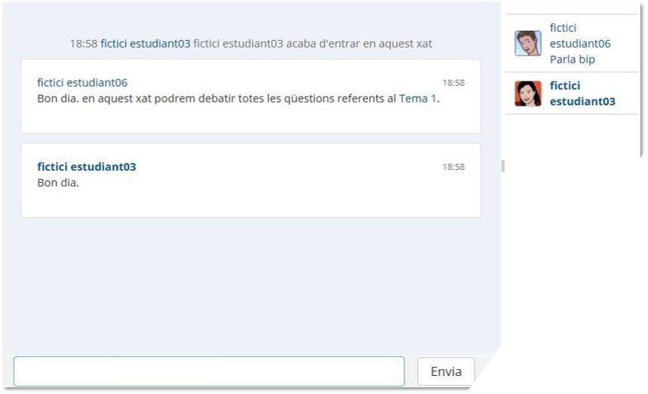
Dins de la sala, cada persona pot escriure el que vulgui a la línia qui hi ha a la part inferior de la pantalla, i clicar a la tecla Enter o Envia per enviar-ho. El text apareix a continuació de l’última intervenció. A més, es mostra la foto i el nom de l’autor, i l’hora de la intervenció. A la dreta es mostren els usuaris presents a la sala.
Sala de xat en funcionament

Slide 10
S’ha de tenir en compte que, si una sala és visible, la pot fer servir qualsevol usuari sense necessitat que el docent l’activi o hi sigui present. El diàleg que té lloc en una sala pot quedar desat i consultar-se o es pot exportar com a pàgina web, per a tots els estudiants, si es configura així.
No és recomanable fer sessions de més de deu usuaris, ja que el diàleg pot ser difícil de moderar i l’aparició dels missatges a la pantalla pot alentir-se.

